Slide 1
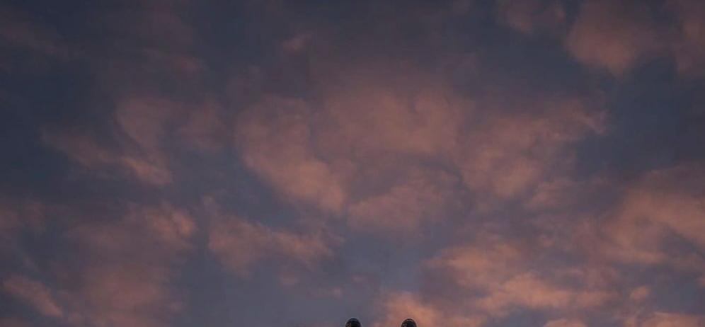
Δρακότρυπα Καρδίτσας
Ένας πανέμορφος Τοπος
Υπεύθυνη : Μακρυγιάννη Νότα Φιλόλογος
Η μαθήτρια Καλετση Ευφροσύνη

Slide 2
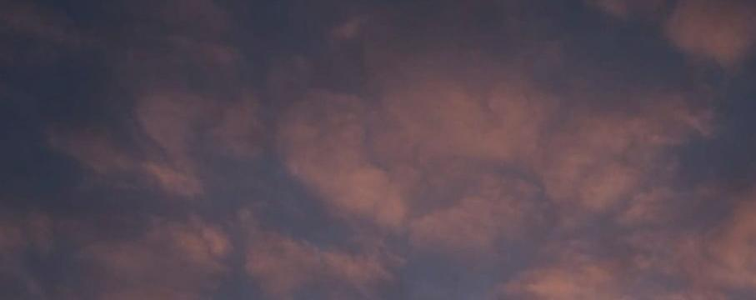
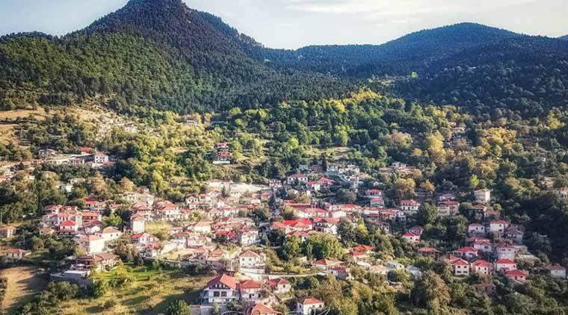
Η Δρακότρυπα είναι χωριό του Δήμου Μουζακίου . Απέχει 40χλμ από την Καρδίτσα και 30 από τα Τρίκαλα . Γνωστό με το ονομα Σκλάταινα για πολλά χρόνια , υπήρξε πατρίδα του Αγίου Διονυσίου του εν Ολύμπω κ’ έδρα των βιοτεχνιών σπαθοποιιας καθ’όλη σχεδόν την περίοδο της τουρκοκρατίας . Ένας οικισμός της εξακολουθεί ακόμα και σήμερα να λέγεται Σπάθες από τότε.

Slide 3
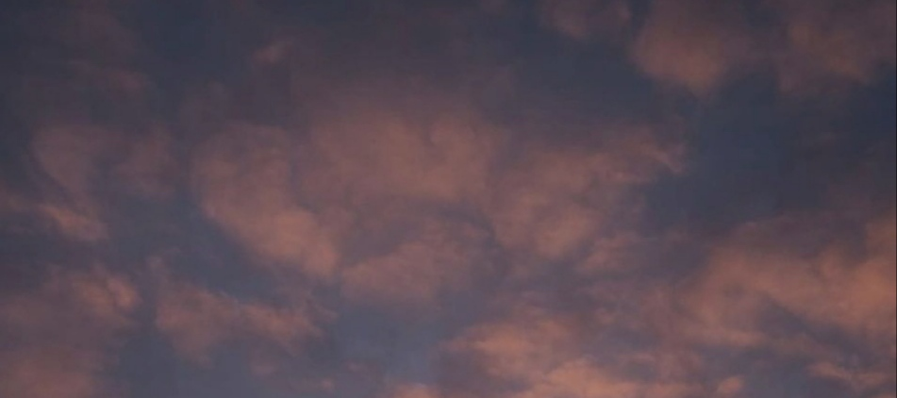
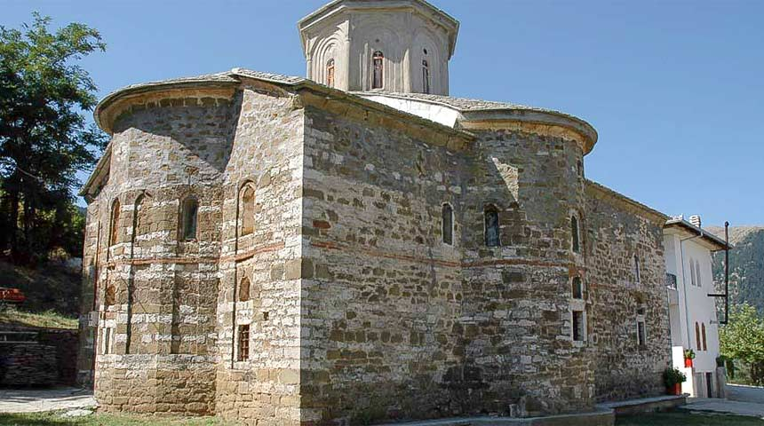
Στα 800 μέτρα υψόμετρο με θέα τις βουνοκορφές του Τυμπάνου και της Καραβούλας, σώζεται ένα από τα σημαντικότερα μνημεία των Αγράφων , το αθωνίτικου τύπου μοναστήρι της Αγίας Τριάδας.Χτιστηκε το 1743 και εικονογραφήθηκε το 1758 από τον ζωγραφο Θεόδωρο , ιερέα από την Αγιά Λάρισας.
Τα τελευταία χρόνια με τις προσφορές και την φροντίδα των κατοίκων , χτίστηκαν βοηθητικά οικήματα στα οποία μένουν δύο μοναχές.
Κατά την περίοδο της τουρκοκρατίας , από αυτό πέρασαν σπουδαίοι Έλληνες ,εκ των οποίων ο Γεώργιος Καραϊσκάκης και ο Κοσμάς ο Αιτωλός.
Της ίδιας εποχής με το μοναστήρι είναι και η εκκλησια του Αη-Γιαννη του Πρόδρομου.(1741)

Slide 4
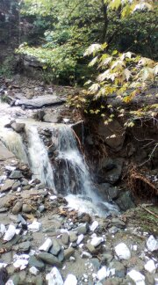
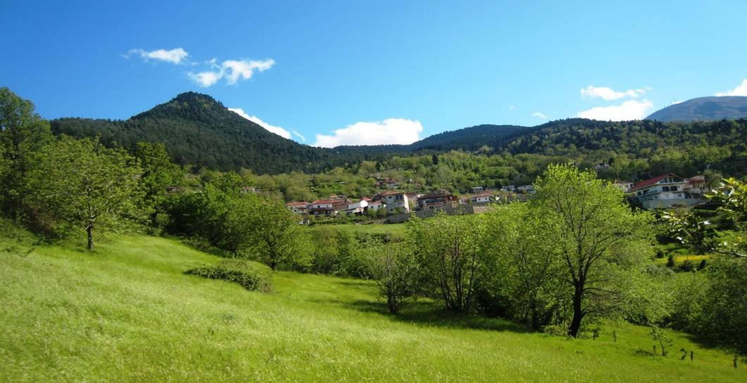
Το χωριό χάνεται μέσα στο πράσινο και τα άφθονα νερά. Βρισκεται σε υψόμετρο 600 μέτρων και περιβάλλεται από ελατόδασος, ενώ υπάρχουν πηγές με ιαματικά νερά και το σπήλαιο «Δρακότρυπα» στο οποίο οφείλεται η ονομασία του χωριού.

Slide 5
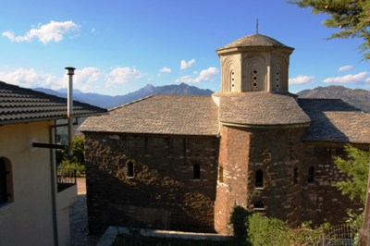
Ιερά Μονή Αγίας Τριάδας
Κατά την περίοδο της τουρκοκρατίας αναπτύχθηκαν πληθος μοναστηριών στα ορεινά συγκροτήματα της Αργιθέας και των Αγράφων τα οποία έπαιξαν σημαντικό ρόλο στην πολιτιστική και κοινωνική ζωή της Θεσσαλίας. Ένα από αυτά είναι η μονή Αγίας Τριάδας.
Από το άλλοτε μεγάλο συγκρότημα σώζεται μόνο το καθολικό, ενώ τα τελευταία χρόνια με συνδρομή των κατοίκων ανεγέρθη ένα μεγάλο κτίριο με τα απαραίτητα για την λειτουργία της μονής. Ο ναός ανήκει στο λεγόμενο τετρακιονιο αθωνίτικου τύπου μετα χορών και νάρθηκα στη δυτική πλευρά,όμοιο, με τα καλύτερα καθολικά του Αγίου Όρους, από όπου άλλωστε έλκει και την καταγωγή του.
Γυρω από τον καθολικό υπάρχουν τοίχοι αντιστηριξης χτισμενοι από τους κατοίκους του χωριού και με τα υλικά και στη θέση όπου βρισκόταν τα κελιά του μοναστηριού τα οποία κατεδαφίστηκαν στο 1967-70.

Slide 6
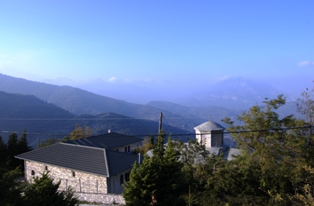
Κοντά στο διαβατικο υπήρχε μια κρήνη . Στη βόρεια πτέρυγα υπήρχε ένα δωμάτιο – βιβλιοθήκη ενώ στην νοτιοανατολική γωνία ένα παρεκκλήσι του Αγίου Προκοπίου. Σύμφωνα με τη διαδεδομένη στο χωριό παράδοση , εκεί έμαθε τα πρώτα του γράμματα ο άγιος Διονύσιος ο εν Ολύμπω ο οποίος υπήρξε μεγάλη προσωπικότητα του μοναχισμού τον 16^{ο} αιώνα .
Το εσωτερικό του ναού είναι φωτεινό , αρκετά επιβλητικό με αποδοτική προσπαθεία των κατασκευαστών να δημιουργηθεί πολυτελής εμφάνιση. Συνηγορουν σε αυτό το τέμπλο, οι τέσσερις κτιστοί κίονες , εξωτερικά σοβατισμενοι με φρέσκο σε απομίμηση μάρμαρου και γύψινα κιονόκρανα με φυτικό διάκοσμο .
Τα έπιπλα και τα σκεύη , οι καντήλες , οι γυψινοι φεγγίτες με τα χρωματιστά τζάμια και ο αληθινός θησαυρός της ζωγραφικής που καταλαμβάνει όλη τη διαθέσιμη επιφάνεια ακόμη και τους ξύλινους ελκυστήρες. Όλα αυτά ολοκληρώνουν την εντύπωση αυτής της πολυτέλειας που θα ήταν εντονότερη στα χρόνια της ακμής του μοναστηριού.

Slide 7
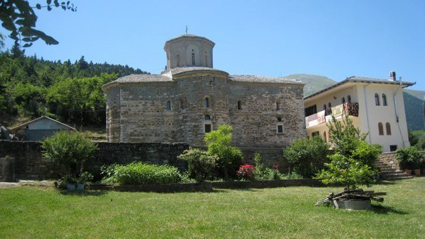
Εξίσου εντυπωσιακό είναι και το ξυλόγλυπτο επιχρυσωμένο τέμπλο με χρονολογία ΑΨΜΔ(=1744) πάνω από την ωραία πύλη το όπιο φτάνει τα 4 μέτρα σε ύψος ενώ αγγίζει σχεδόν τα 6 με την επίστεψη του σταυρού και των λυπηρών. Διαθέτει ποικίλο , πλούσιο ανάγλυφο διακοσμο με τα προεξέχοντα στοιχεία χρυσά σε φόντο γαλάζιο και κόκκινο , καρπός πολλών παραγόντων, με ρίζες κυρίως στη βυζαντινή παράδοση αλλά και με επιδράσεις από τη δυτική τέχνη. Εδώ εκφράζονται από τα ημικύκλια στοιχεία σαν αχιβάδες , που βρίσκονται πάνω από το δωδεκαορτο. Στις δύο επανω σειρές διατηρούνται οι πολύ ενδιαφέρουσες αρχικές εικόνες ενώ οι δεσποτικές έχω αντικατασταθεί με μεταγενέστερες και βρίσκονται στην εκκλησία του χωριού.

Slide 8
Επί του τόπου…
Ποιος θα μπορούσε να αναλογιστεί
Τι κρύβει αυτός ο τόπος
Θέα που δεν έχει ξαναντικριστεί,
Και από ομορφιά ο πρώτος !
Σκλάταινα την λέγανε παλιά
Δρακότρυπα την λένε τώρα ,
Και αν δεν την έχεις δει ξανά ,
Μάλλον θα ‘ρθε η ώρα .
Του Αγίου Διονυσίου είναι το χώμα
Δεν υπάρχει αμφιβολία
Όπως και πρωταθλητών ακόμα
Με μεγάλη επιτυχία

Slide 9
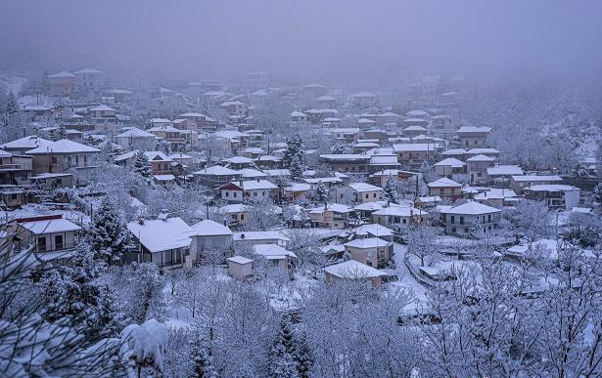
Έχει μια εκκλησία πολύ γνωστή
Είν’ η Αγία Τριάδα,
Και βλέπει απέναντι βουνοκορφή
Που λέγεται Καράβα.
Και που να δεις το σκηνικό
Σαν είναι πρασινισμένο,
Κ το χειμώνα τόσο μαγευτικό
Μέσ’ τα λευκά ντυμένο
Αυτά ήταν μερικά
Απ’ οσα έχει αυτός ο τόπος
Κ αν δεν τα ‘ξερες γενικά
Δεν θα σαι και ο πρώτος

